Slide 1



PRIMER PROTOTIPO APP
29 de Agosto de 2017

Slide 2
Introducción
USO APP:
Un alumno o docente utiliza la app para consultar sobre horarios de cursada y mesa de exámenes.

Slide 3
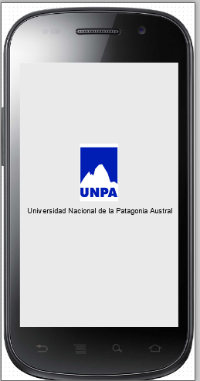
APP
* Pantalla 1.
* Pantalla principal.
* Se despliega automáticamente la pantalla 2.

Slide 4
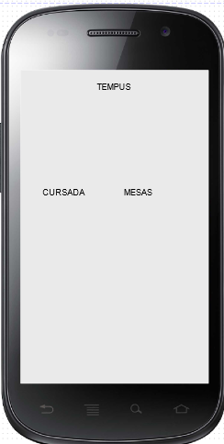
APP
* Pantalla 2
* Se elije para que muestre entre mesas de
exámenes o horarios de cursada.
* Si la elección fue mesas se despliega la
pantalla 3.
* Si la elección fue Cursada, se despliega la
pantalla 5.

Slide 5
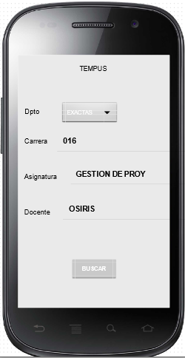
APP
* Pantalla 3
* Elección de mesas de exámenes.

Slide 6
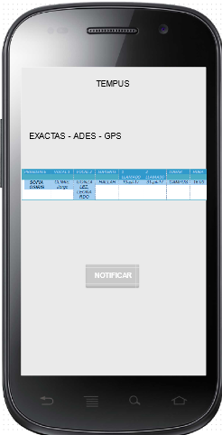
APP
* Pantalla 4
* Muestra datos sobre mesas de exámenes.

Slide 7
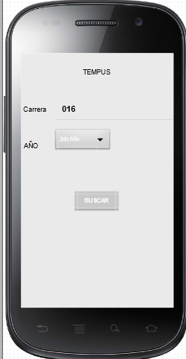
APP
* Pantalla 5
* Elección horarios de cursada.

Slide 8
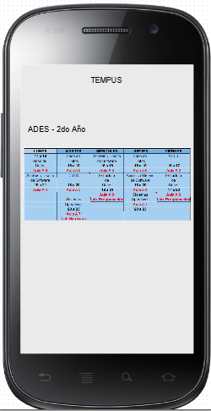
APP
* Pantalla 6
* Muestra horarios de cursada elegido.

Slide 9
Fin de presentación

